Slide 1
Creación de ambientes de aprendizaje de Pensamiento Computacional en Educación Infantil y Primaria
Máster Universitario Investigación e Innovación en Educación Infantil y Primaria
TRABAJO FIN DE MÁSTER
Alumna: Alejandra Rodríguez Villamediana
Tutora: Mª Ángeles Pascual Sevillano
Curso 2020/21

Slide 2
Índice
Introducción
Fundamentación teórica
Metodología
Diseño de investigación
Objetivos
Variables
Muestra
Procedimiento
Instrumentos
Conclusiones

Slide 3
Introducción
Modelo competencial
Orden ECD/65/2015
Aprendizaje
Aprendizaje por descubrimiento
Constructivismo
Construccionismo social
Metodologías activas
Competencia digital
Pensamiento Computacional

Slide 4
Fundamentación teórica
TIC-TAC
Robótica Educativa
Pensamiento Computacional
STEAM
“un proceso que envuelve la resolución de problemas, diseñar sistemas y entender el comportamiento humano, haciendo uso de los conceptos fundamentales de la informática” (Wing, 2006)
Proceso de interacción entre el entorno de aprendizaje y un robot (Vilhete y Villalba, 2017).
Descomposición de una tarea en pasos discretos
Reconocimiento de patrones
Generalización y abstracción
Diseño algorítmico

Slide 5
Fundamentación teórica
Estudio bibliométrico
Base de datos WOS
“Computational Thinking in (Preschool or Primary) Education”
Juego como estrategia metodológica
Diferencias institucionales entre países
Robótica como clave de motivación
PC = resolución problemas

Slide 6
Fundamentación teórica
Ambientes de aprendizaje
Literatura
Conjunto de elementos que forman parte del proceso de enseñanza y aprendizaje
Escasa
Dimensiones
Falta herramientas evaluadoras

Slide 7
Metodología: Objetivos
1. Conocer la investigación sobre el uso del pensamiento computacional en las etapas de educación infantil y primaria.
2. Analizar la investigación en PC en educación en relación a los ambientes de aprendizaje en los que este se produce.
3. Analizar los ambientes de aprendizaje basados en el pensamiento computacional.
4. Describir la opinión de los profesionales que utilizan el pensamiento computacional, sobre el uso de la robótica, la programación, el scratch o los juegos desconectados en el aula.

Slide 8
Metodología: Variables
Ambientes de aprendizaje en PC
Pensamiento Computacional
Física
Incorporación a la programación
Actividades desconectadas
Metodológica
Tiempo trabajo
Formación
Temporal
Lenguaje programación
Habilidades
Relacional
Placas o Robots
Expectativas

Slide 9
Metodología: Muestra
Muestra
Ed. Infantil
Ed. Primaria
2 centros
2 centros
4 aulas
8 aulas

Slide 10
Metodología: Procedimiento
1. Diseño de instrumentos
2. Selección de centros
3. Contacto con los centros y selección aulas
4. Aplicación registro observación
5. Análisis de resultados

Slide 11
Metodología: Instrumentos
Cualitativo
Registro observación
(Rodríguez, 2020)
Encuesta opinión profesorado
(Ministerio de Educación y FP, 2017)
Cuantitativo

Slide 12
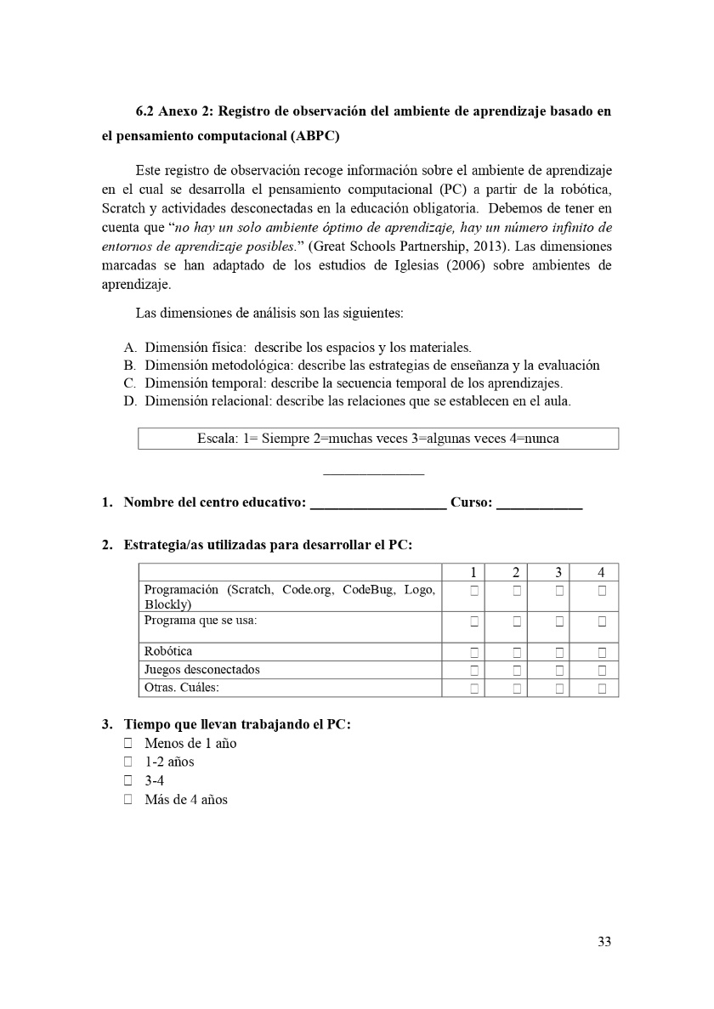
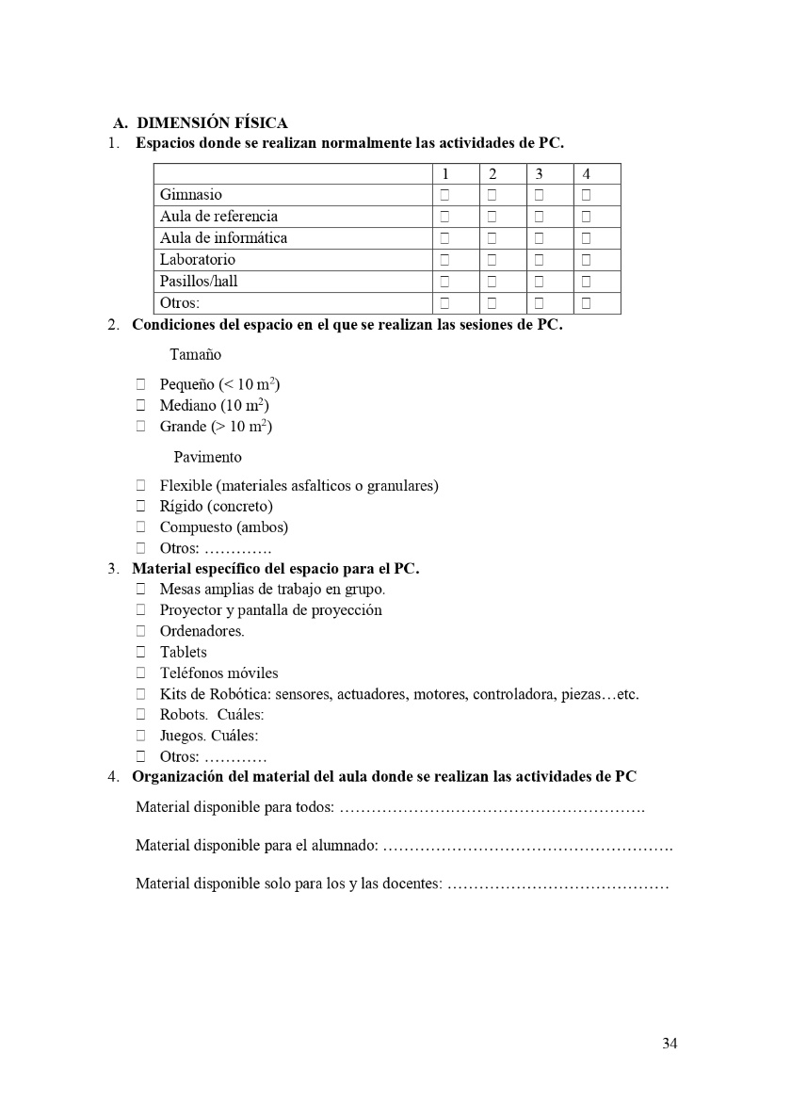
Instrumento: Registro de observación del ambiente de aprendizaje basado en pensamiento computacional

Slide 13
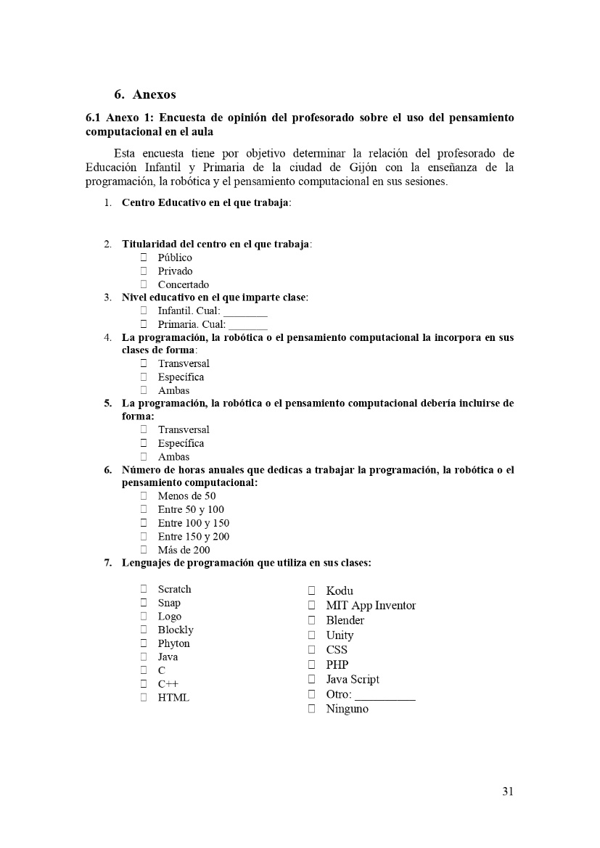
Intrumento: Encuesta opinión del profesorado sobre el uso del pensamiento computacional en el aula

Slide 14
Análisis de los datos
Registro de observación
EXCELL
AQUAD
Análisis Booleano
Opinión de los docentes
SPSS
Análisis descriptivo

Slide 15
Conclusiones
Aumento importancia PC
Integración Curriculum
Escala literatura ambientes de aprendizaje
Mayor formación docente
Web of Science
Scratch lenguaje de programación más usado
Trabajar PC de forma transversal
Apoyos desde la Administración
Ministerio de Educación y FP

Slide 16
Referencias bibliográficas
Kong, S. C. y Lao, C. C. (2017) Computational Thinking Development through Programmable Robotics Activities in STEM Education in Primary Schools. 25TH International Conference on Computers in Education (ICCE 2017): Technology and Innovation: Computer-Based Educational Systems for the 21ST century. Christchurch, New Zealand. https://cutt.ly/IyRVH4e
Ministerio de Educación y Formación Profesional (2017). Programación, robótica y pensamiento computacional en el aula: Situación en España y propuesta normativa. https://n9.cl/57fp
Orden ECD/65/2015, de 21 de enero, por la que se describen las relaciones entre las competencias, los contenidos y los criterios de evaluación de la educación primaria, la educación secundaria obligatoria y el bachillerato. Boletín Oficial del Estado,25, de 29 enero de 2015. https://n9.cl/shabk
Román-González, M, Pérez, J.C y Jiménez, C. (2015). Test de Pensamiento Computacional: diseño y psicometría general III Congreso Internacional sobre Aprendizaje, Innovación y Competitividad (CINAIC 2015). https://doi.org/10.13140/RG.2.1.3056.5521
Vilhete, J. y Villalba, K.O. (2017). Educación y robótica educativa. RED. Revista de Educación a Distancia. 54, 11. http://dx.doi.org/10.6018/red/54/11
Wing, J.M (2006). Computational Thinking. Communications of the ACM, 49 (3), 33-35. https://cutt.ly/ByDAmML

Slide 17
MUCHAS GRACIAS
Creación de ambientes de aprendizaje de Pensamiento Computacional en Educación Infantil y Primaria
Alejandra Rodríguez Villamediana (UO251152@uniovi.es)

